Slide 1
Chapitre 2: Moteur à courant continu
Programme:
Introduction.
Principe de fonctionnement d’un moteur à courant continu.
Différents modes d’excitation d’un moteur à courant continu.
Modélisation d’un moteur à courant continu.
Bilan des puissances.
Commande en vitesse d’un moteur à courant continu.

Slide 2
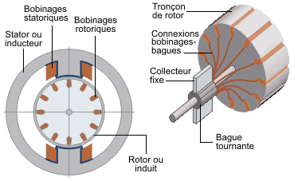
1. Introduction
Un moteur à courant continu est une machine qui transforme l'énergie électrique qui lui est appliquée en une énergie mécanique entraînant une charge mécanique. Il est constitué essentiellement de deux parties dont l’une est appelée inducteur (stator) et l’autre induit (rotor).
L'inducteur : (source de champ magnétique), il est constitué soit d'un aimant permanent, soit d'un électro-aimant (bobines enroulées autour d'un noyau de fer).
L'induit : il est constitué d'un ensemble de conducteurs reliés de manière "astucieuse ". (Les conducteurs diamétralement opposés sont reliés 2 à 2 pour former une spire dont les extrémités sont reliées au collecteur).
Figure 1 : Moteur à courant continu

Slide 3
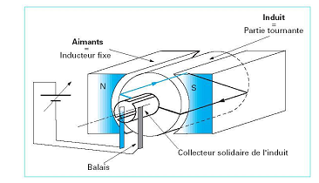
2. Principe de fonctionnement d’un moteur à courant continu
Un moteur a courant continu (MCC), dont le schéma de principe est donné à la figure ci-contre, est un dispositif électromécanique qui convertit une énergie électrique d’entrée en énergie mécanique. L’énergie électrique est apportée par un convertisseur de puissance qui alimente le bobinage disposé sur l’induit mobile (rotor).
Figure 2 : Principe de fonctionnement d’un moteur à courant continu
Ce bobinage est placé dans un champ magnétique, permanent ou non, produit par l’inducteur. On supposera pour simplifier que cette excitation est séparée et constante, comme c’est le cas, notamment lorsque l’inducteur est constitue d’aimants.
Le courant circulant dans les spires de l’induit du moteur, des forces électriques lui sont appliquées et, grâce à un dispositif adapté (balais et collecteur), les forces s’additionnent pour participer à la rotation. On peut ainsi considérer le moteur comme un système dont l’entrée est la tension d’induit et la sortie une grandeur liée à la position angulaire du rotor. On choisit généralement la vitesse de rotation du rotor comme grandeur de sortie.

Slide 4
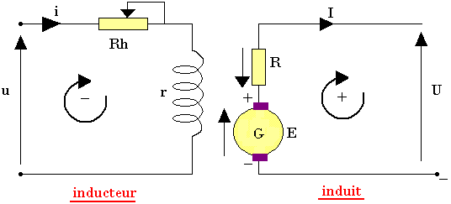
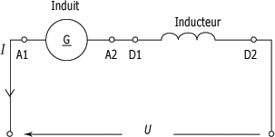
3) Différents modes d’excitation d’un moteur à courant continu
Un moteur à courant continu peut être :
- à excitation indépendante,
caractérisé par sa vitesse qui diminue légèrement lorsque le couple augmente. Si le circuit d'excitation est coupé, le moteur s'emballe.
Figure 3 : Moteur à courant continu à excitation indépendante
à excitation série, caractérisé par un important couple au démarrage. On l'utilise pour faire démarrer
Figure 4 : Moteur à courant continu à excitation série

Slide 5
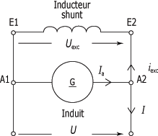
- à excitation en dérivation dont l'avantage réside dans le fait que ce moteur n'exige pas une alimentation séparée pour son circuit d'excitation. Sa caractéristique mécanique (la vitesse en fonction du couple) est sensiblement la même que celle du moteur à excitation indépendante.
Figure 5 : Moteur à courant continu à excitation en dérivation
4) Modélisation d’un moteur à courant continu
Le moteur à courant continu étant un système électromécanique, les équations dynamiques résultent de la combinaison des modélisations mécanique et électrique du moteur, schématiquement décrites à la figure 6.

Slide 6
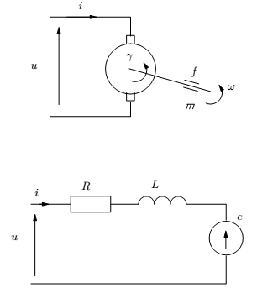

Pour la partie électrique, on calcule la tension aux bornes de l’induit. L’équation électrique, liant la tension u aux bornes de l’induit et le courant d’induit i s’écrit :
(1)
Où R est la résistance de l’induit du moteur, L son inductance et e la force électromotrice, qui est proportionnelle à la vitesse de rotation du rotor :
Figure 6 : Schéma d’un moteur à courant continu
(2)
Pour la partie mécanique, on applique le principe fondamental de la dynamique autour de l’axe de rotation. L’équation mécanique rendant compte des couples agissant sur le rotor s’écrit :
(3)
Où γ est le couple moteur, f le coefficient de frottement visqueux et J le moment d’inertie du rotor. Par construction, le couple γ est proportionnel au courant d’induit i :
(4)

Slide 7


(7)
En règle générale les coefficients Ke et Km sont si proches qu’il est raisonnable de les considérer égaux, négligeant alors les pertes durant la conversion électromécanique de puissance. En posant K = Ke = Km, les équations (3) et (4) donnent : ´
(5)
En dérivant (5), il vient :
(6)
En combinant (5) et (6) avec (1) et (2) :
(7)
Finalement en ordonant l’équation (7) de façon à avoir un coefficient un devant le degré de dérivation le plus élevé, il vient :
(8)
Cette équation différentielle relie w à u par l’intermédiaire des paramètres constants dans le temps. Il s’agit d’une équation différentielle d’ordre 2.

Slide 8
5) Bilan des puissances
,
Soit un moteur dont l’induit est alimenté parla tension U, , le courant dans l’induit est I. L’inducteur de résistance r est parcouru par un courant J. Le moteur tourne à la vitesse Ω en fournissant un couple au moteur Cm.
Le moteur reçoit une puissance électrique , il fournit une puissance mécanique disponible sur l’arbre du moteur Cm.Ω.
On peut distinguer:
- Les pertes par effet Joule dans l’induit
Les pertes blais.
Les pertes mécaniques P1 correspondant aux diverses résistances passives.
Les pertes fer par hystérisis et courants de foucault P2 dans le rotor.
La conversion électromécanique réelle peut être représentée par ce bilan des puissances, en considérant que le couple des pertes est souvant pris constant de même signe que la vitesse.

Slide 9
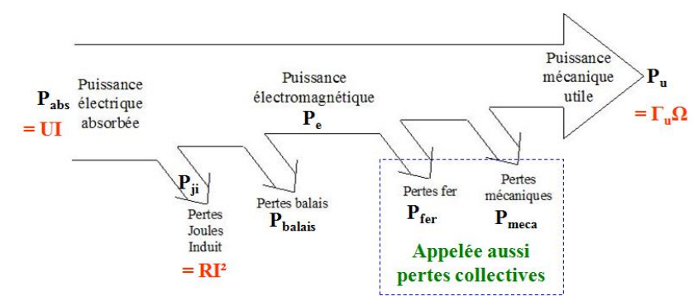
Figure 7 : Représentation du bilan de puissance d’un moteur à courant continu

Slide 10
6) Commande en vitesse d’un moteur à courant continu
Pour faire varier la vitesse d’un moteur à courant continu on peut faire varier la tension d’alimentation à ses bornes mais dans ce cas une partie importante de l’énergie est consommée par le dispositif d’alimentation, on préfère l’alimenter de façon discontinue avec un hacheur et faire ainsi varier la tension moyenne à ses bornes. On parle alors de modulation par Largeur d’impulsions (MLI), ou Pulse Width Modulation (PWM). On distingue deux types de hacheurs : hacheur série et hacheur parallèle.
6.1) Hacheur série
Le hacheur série est un système électronique, permettant, sous l’action d’une grandeur électrique, l’ouverture ou la fermeture d’un circuit de puissance. Une des applications du hacheur est de faire fonctionner à vitesse variable un moteur à courant continu, dans ce cas la charge est de type R, L, E, comme le montre cette figure.

Slide 11
Afin de simplifier le problème, nous négligeons la résistance R de l’induit et nous supposons que l’intensité i du courant ne s’annule jamais. Ainsi, sur chaque période, deux parties peuvent être distinguées : K fermé et K ouvert.
Figure 8: Structure d hacheur série

Slide 12
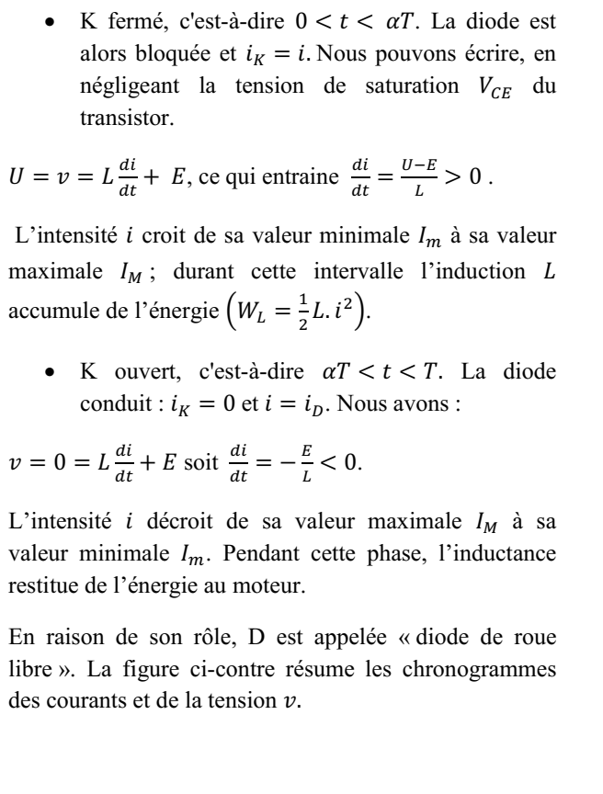
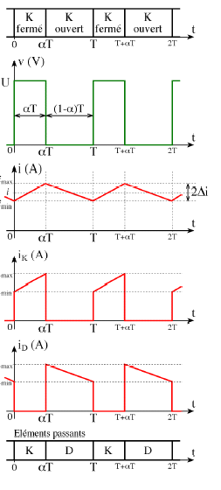
Figure 9 : Chronogrammes des courants et de la tension .

Slide 13
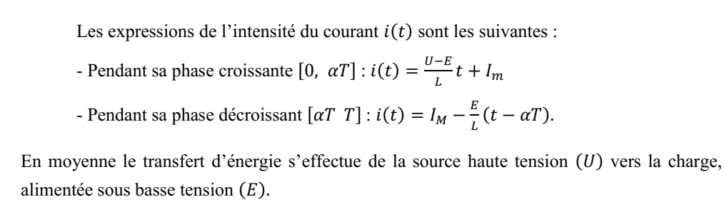

a) Expression de l’intensité du courant
b) Tension moyenne au bornes de la charge :

Slide 14
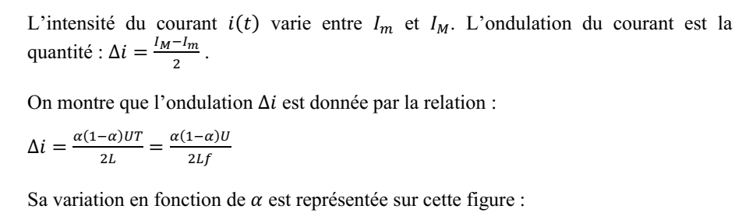
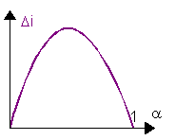
c) Ondulation du courant dans la charge :
Figure 10 : Représentation de l’ondulation du courant en fonction du rapport cyclique

Slide 15
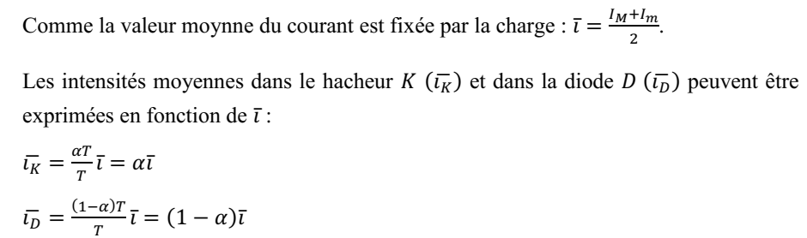
d) Intensité moyennes des courants :
7.2) Hacheur parallèle
Le hacheur parallèle est un hacheur élévateur de tension qui permet le transfert de l’énergie de la génératrice, de f.e.m E, vers le réseau de tension fixe supérieure à E.
En effet lors d’une phase de freinage, la machine à courant continu qui fonctionnait préalablement en moteur, est alors entrainée par sa charge dont elle convertit l’énergie mécanique en énergie électrique. Cette machine fonctionne alors en génératrice, mais la f.e.m E de cette génératrice est inférieure à la tension d’alimentation U qui alimentait le moteur, car le groupe est en phase de freinage. Pour assurer le transfert d’énergie électrique de la génératrice vers le réseau, il faut donc un élévateur de tension.
,

Slide 16
La structure du hacheur parallèle qui permet ce transfert est donnée par cette figure :
I_{D}
i
I_{k}
K
L
U
0
V
F
R
E
Figure 11 : Structure du Hacheur parallèle
Nous effectuons une analyse semblable à celle réalisée pour le hacheur série :

Slide 17
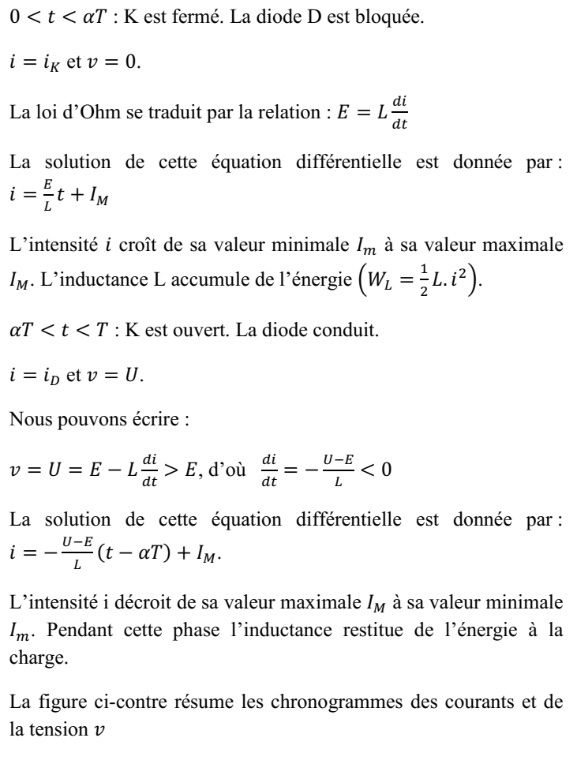
Figure 12 : Chronogrammes des courants et de la tension v

Slide 18
